Slide 1

ОТЧЕТ
о ходе выполнения в Аппарате Губернатора Свердловской области
и Правительства Свердловской области мероприятий по противодействию коррупции
в I – III кварталах 2022 года
подготовлен в соответствии с Планом мероприятий Аппарата Губернатора Свердловской области
и Правительства Свердловской области по противодействию коррупции на 2021–2024 годы, утвержденным распоряжением Аппарата Губернатора Свердловской области и Правительства Свердловской области
от 26.12.2020 № 77-РА «Об утверждении Плана мероприятий Аппарата Губернатора Свердловской области
и Правительства Свердловской области по противодействию коррупции на 2021–2024 годы и Перечня целевых показателей реализации Плана мероприятий Аппарата Губернатора Свердловской области
и Правительства Свердловской области по противодействию коррупции на 2021–2024 годы»
г. Екатеринбург
2022 год

Slide 2
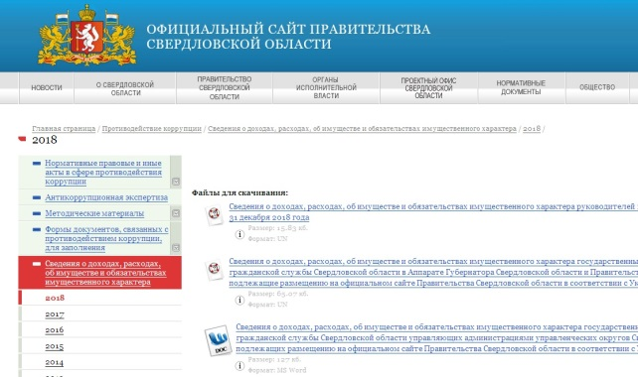
Совершенствование работы по профилактике коррупционных и иных правонарушений:
организация приема сведений о доходах, расходах, об имуществе и обязательствах имущественного характера (далее – сведения о доходах) лиц, замещающих должности, осуществление полномочий по которым влечет
за собой обязанность представлять такие сведения
по состоянию на 30 апреля 2022 года – последний день подачи сведений о доходах за 2021 год:
Количество государственных гражданских служащих Свердловской области, замещающих в Аппарате должности, осуществление полномочий по которым влечет за собой обязанность представлять сведения
о доходах (далее – служащие Аппарата), в соответствии с Перечнем, утвержденным распоряжением Аппарата Губернатора Свердловской области и Правительства Свердловской области от 24.12.2018
№ 7-РА: 31 служащий Аппарата
Количество служащих Аппарата, представивших сведения о доходах своевременно (не позднее 30.04.2022):
31 (100 %)
Количество служащих Аппарата, представивших сведения о доходах
с использованием программы «Справки БК»: 31 (100 %)
Количество служащих Аппарата,
в отношении которых сведения
о доходах размещены на официальном сайте Правительства Свердловский области 31 (100 %)
В соответствии с частью 6 статьи 8 и частью 4 статьи 8¹ Федерального закона от 25 декабря 2008 года № 273-ФЗ
«О противодействии коррупции» сведения о доходах
за 2021 год, представленные служащими Аппарата, размещены
на официальном сайте Правительства Свердловской области (ссылка: http://midural.ru/corruption/100749/100960/)

Slide 3
Совершенствование работы по профилактике коррупционных и иных правонарушений:
обеспечение соблюдения ограничений и запретов, требований о предотвращении или урегулировании конфликта интересов, исполнения обязанностей, установленных в целях противодействия коррупции
В целях исполнения распоряжения Аппарата Губернатора Свердловской области и Правительства Свердловской области
от 02.07.2019 № 25-РА «О некоторых вопросах организации деятельности по профилактике коррупционных и иных правонарушений в Аппарате Губернатора Свердловской области и Правительства Свердловской области» Департаментом государственной службы, кадров и наград Губернатора Свердловской области и Правительства Свердловской области осуществляется прием, регистрация, учет, анализ и хранение уведомлений и ходатайств,
направляемых служащими Аппарата в целях соблюдения требований законодательства
о государственной гражданской службе и противодействии коррупции:
Количество служащих Аппарата, направивших уведомления (ходатайства) в I - III кварталах 2022 года
Уведомления представителя нанимателя государственными гражданскими служащими Свердловской области, замещающими должности в Аппарате Губернатора Свердловской области и Правительства Свердловской области (далее – служащие Аппарата), о фактах обращения к ним в целях склонения их к совершению коррупционных правонарушений | 0
Уведомления служащих Аппарата о возникновении личной заинтересованности при исполнении должностных обязанностей, которая приводит или может привести к конфликту интересов | 0
Ходатайства о получении разрешения представителя нанимателя на участие на безвозмездной основе в управлении некоммерческой организацией (кроме участия в управлении политической партией, органом профессионального союза, в том числе выборным органом первичной профсоюзной организации, созданной в государственном органе, участия в съезде (конференции) или общем собрании иной общественной организации, жилищного, жилищно-строительного, гаражного кооперативов, товарищества собственников недвижимости) | 1
Уведомления представителя нанимателя о выполнении иной оплачиваемой работы (примечание: изучаются в целях недопущения возможности возникновения конфликта интересов) | 11
В ходе рассмотрения уведомлений и ходатайств возможности возникновения конфликта интересов не выявлено

Slide 4
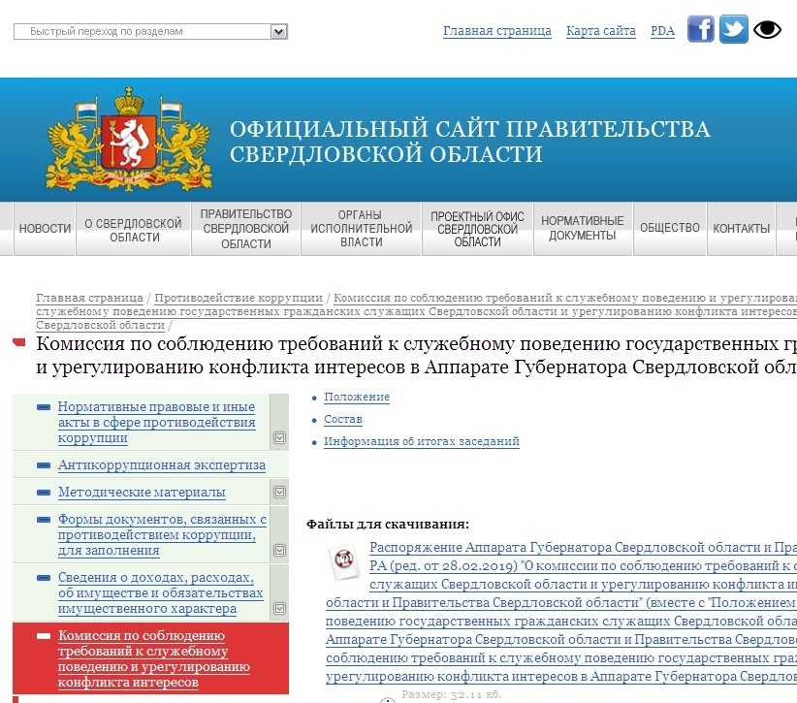
Совершенствование работы по профилактике коррупционных и иных правонарушений:
работа комиссии по соблюдению требований к служебному поведению государственных гражданских служащих Свердловской области и урегулированию конфликта интересов в Аппарате Губернатора Свердловской области и Правительства Свердловской области
Комиссия образована распоряжением Аппарата Губернатора Свердловской области и Правительства Свердловской области от 25.12.2018 № 8-РА (ред. от 17.02.2021) «О комиссии по соблюдению требований к служебному поведению государственных гражданских служащих Свердловской области и урегулированию конфликта интересов в Аппарате Губернатора Свердловской области и Правительства Свердловской области»
Положение о комиссии, ее состав и порядок работы размещены на официальном сайте Правительства Свердловской области в разделе «Противодействие коррупции» (ссылка на раздел: http://midural.ru/corruption/)
Заседания комиссии проводятся по мере возникновения оснований, определенных пунктом 10 Положения о комиссии
Информация об итогах заседаний размещается
на официальном сайте Правительства Свердловской области
в разделе «Противодействие коррупции» по ссылке: http://midural.ru/corruption/100756/100757/100775/
В I - III кварталах 2022 года проведено 1 заседание комиссии

Slide 5
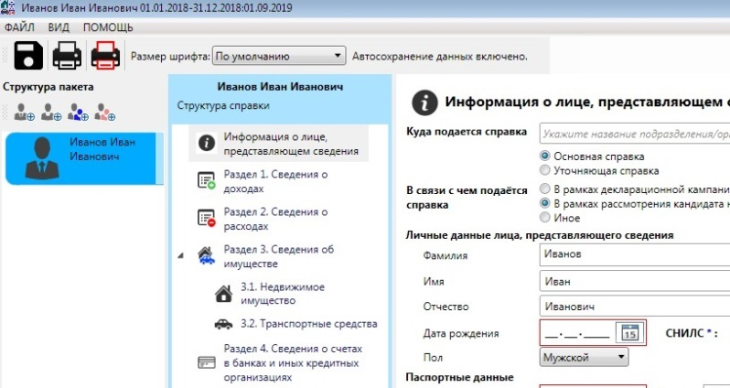
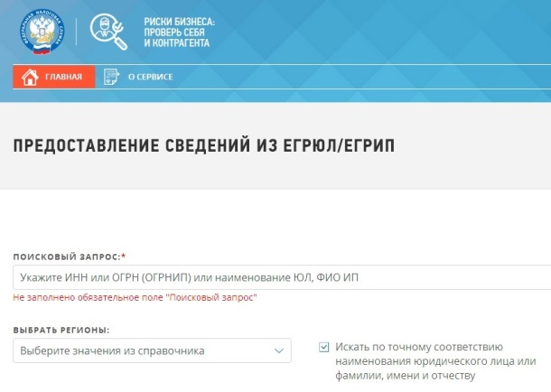
Совершенствование работы по профилактике коррупционных и иных правонарушений:
применение информационных технологий в деятельности по противодействию коррупции
В целях реализации Национального плана противодействия коррупции, утвержденного Указом Президента Российской Федерации от 29 июля 2018 года № 378, представление сведений о доходах, расходах, об имуществе и обязательствах имущественного характера (далее – сведения о доходах) осуществляется исключительно с использованием специального программного обеспечения «Справки БК», размещенного на официальном сайте ФГИС в области государственной службы (https://gossluzhba.gov.ru)
При представлении сведений о доходах государственным гражданским служащим Свердловской области, замещающим должности в Аппарате Губернатора Свердловской области и Правительства Свердловской области, рекомендовано использовать электронный сервис «Личный кабинет налогоплательщика
для физических лиц» ФНС России (https://lkfl2.nalog.ru/lkfl/login)
В целях обеспечения соблюдения государственными гражданскими служащими Свердловской области запретов и исполнения обязанностей, установленных в целях противодействия коррупции, применяются возможности электронного сервиса «Предоставление сведений из ЕГРЮЛ/ЕГРИП» ФНС России (https://egrul.nalog.ru/index.html)
Информация о результатах работы по противодействию коррупции вносится в «Антикоррупционный модуль» автоматизированной системы управления деятельностью ИОГВ

Slide 6
Совершенствование работы по профилактике коррупционных и иных правонарушений:
методическая работа с государственными гражданскими служащими, замещающими должности
в Аппарате Губернатора Свердловской области и Правительства Свердловской области, и гражданами, поступающими на государственную гражданскую службу Свердловской области
Проведение методических семинаров, а также занятий в системе профессиональной учебы Аппарата Губернатора Свердловской области и Правительства Свердловской области (далее – Аппарат) в рамках профессионального развития государственных гражданских служащих, подготовка презентационных материалов.
В I - II кварталах 2022 года проведены:
  методический семинар на тему: «Представление сведений о доходах, об имуществе и обязательствах имущественного характера в 2022 году»;
  семинар по вопросам профилактики коррупционных правонарушений для граждан, впервые поступивших на гражданскую службу в Аппарат семинар для гражданских служащих Аппарата на тему: «О соблюдении требований законодательства о противодействии коррупции»
Разработка и ознакомление граждан, поступающих на государственную гражданскую службу Свердловской области
в Аппарат, и гражданских служащих Аппарата с информационными и методическими материалами по вопросам соблюдения ограничений, запретов и требований, исполнения обязанностей, установленных в целях противодействия коррупции; размещение указанных материалов на сайте Правительства Свердловской области (http://midural.ru/corruption/100998/)
В III квартале 2022 года разработана памятка об уголовной ответственности за совершение коррупционных преступлений
(с указанием информации о составах коррупционных преступлений, видах уголовных наказаний)
Ознакомление служащих Аппарата с правовыми актами, регулирующими правоотношения в сфере противодействия коррупции, и методическими материалами по вопросам профилактики коррупционных правонарушений
Направление гражданским служащим информационных писем, а также консультирование по вопросам соблюдения ограничений и запретов, требований о предотвращении или урегулировании конфликта интересов, исполнения обязанностей, установленных федеральными законами (на постоянной основе)

Slide 7
Повышение результативности и эффективности работы с обращениями граждан
по фактам коррупции:
обеспечение возможности представления гражданами информации о фактах коррупции,
мониторинг обращений граждан по фактам коррупции
Сведения о поступивших обращениях граждан и организаций |  |  | I квартал 2022 года | II квартал 2022 года
Количество обращений граждан и организаций о коррупционных правонарушениях |  | всего | 26 | 30
 |  | из них принято к рассмотрению | 20 | 23
 |  | из них направлено для рассмотрения по компетенции | 6 | 7
из них получено следующими способами: | Письменное обращение (почтовое) |  | 6 | 4
 | Горячая линия (телефон доверия) |  | 0 | 0
 | Личный прием |  | 0 | 0
 | Обращение через Интернет-сайт |  | 5 | 9
 | Публикации в СМИ |  | 0 | 0
 | Иные способы |  | 15 | 17
III квартал 2022 года
19
16
3
3
0
0
9
0
7
Сведения о рассмотрении обращений о коррупционных правонарушениях
в I - III кварталах 2022 года
Примечание: В соответствии Федеральным законом от 2 мая 2006 года № 59-ФЗ «О порядке рассмотрения обращений граждан Российской Федерации» письменное обращение, содержащее вопросы, решение которых не входит в компетенцию данных государственного органа, органа местного самоуправления или должностного лица, направляется в течение семи дней со дня регистрации в соответствующий орган или соответствующему должностному лицу, в компетенцию которых входит решение поставленных в обращении вопросов, с уведомлением гражданина, направившего обращение, о переадресации обращения.

Slide 8
Повышение результативности и эффективности работы с обращениями граждан
по фактам коррупции:
анализ поступивших в адрес Губернатора Свердловской области и в Правительство Свердловской области обращений граждан, содержащих сообщения о фактах коррупции, за I–III кварталы 2022 года
За I квартал 2022 года в адрес Губернатора Свердловской области и в Правительство Свердловской области поступило 3718 обращений граждан, в том числе 26 обращений с сообщениями о фактах коррупции (0,7 %)
За II квартал 2022 года в адрес Губернатора Свердловской области и в Правительство Свердловской области поступило 4048 обращений граждан, в том числе 30 обращений с сообщениями о фактах коррупции (0,74 %)
За III квартал 2022 года в адрес Губернатора Свердловской области и в Правительство Свердловской области поступило 5400 обращений граждан, в том числе 19 обращений с сообщениями о фактах коррупции (0,35 %)

Slide 9
Повышение результативности и эффективности работы с обращениями граждан
по фактам коррупции:
анализ поступивших в адрес Губернатора Свердловской области и в Правительство Свердловской области обращений граждан, содержащих сообщения о фактах коррупции, за I – III кварталы 2022 года
За I квартал 2022 года из 26 поступивших обращений с сообщениями о фактах коррупции 6 обращений направлено по компетенции (2 обращения – в прокуратуру Свердловской области, 1 обращение – в Министерство науки и высшего образования Российской Федерации, 1 обращение – в Главное управление МВД России по Свердловской области, 1 обращение – Министерство транспорта и дорожного хозяйства Свердловской области, 1 обращение – в Администрацию Западного управленческого округа Свердловской области), 20 обращений рассмотрено.
За II квартал 2022 года из 30 поступивших обращений с сообщениями о фактах коррупции 7 обращений
направлено по компетенции (3 обращения – в прокуратуру Свердловской области, 2 обращения – в Департамент государственного жилищного и строительного надзора Свердловской области, 1 обращение – в Главное управление МВД России по Свердловской области, 1 обращение – в Государственную инспекцию труда в Свердловской области), 23 обращения рассмотрено.
За III квартал 2022 года из 19 поступивших обращений с сообщениями о фактах коррупции 3 обращения направлено
по компетенции в Главное управление МВД России по Свердловской области, 16 обращений принято к рассмотрению.

Slide 10
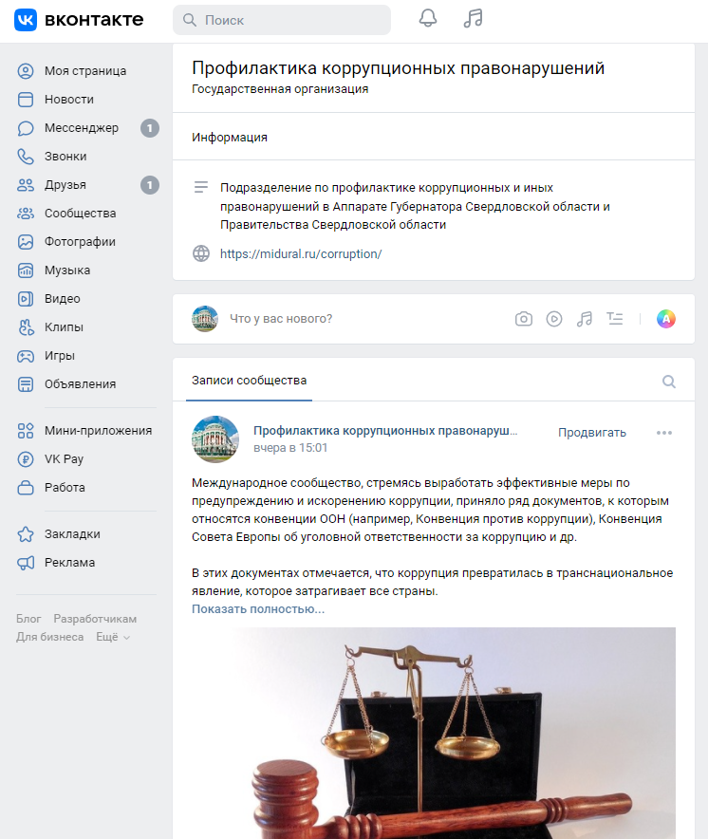
Антикоррупционное просвещение граждан:
подготовка и размещение материалов в разделах, посвященных вопросам противодействия коррупции,
на официальном сайте Правительства Свердловской области в сети «Интернет»
В I - III кварталах 2022 года в социальной сети «Вконтакте» создана и ведется страница (аккаунт) подразделения по профилактике коррупционных и иных правонарушений в Аппарате Губернатора Свердловской области и Правительства Свердловской области для размещения материалов, направленных на популяризацию в обществе антикоррупционных стандартов, развитие общественного правосознания (https://vk.com/public212218539).
Тематика публикаций:
  изучение законодательства
  о противодействии коррупции,
  в том числе ответственности
  за коррупционные правонарушения;
  информация об ограничениях, запретах
  и требованиях, установленных для гражданских служащих;
  конфликт интересов и меры по его предотвращению;
  описание реальных ситуаций из судебной практики (на основе решений судов,
  а также обзоров Минтруда России).

Slide 11

Организация профессионального развития государственных гражданских служащих Свердловской области по вопросам противодействия коррупции
В 2022 году в пределах средств областного бюджета, выделенных на реализацию государственной программы Свердловской области «Развитие кадровой политики в системе государственного и муниципального управления Свердловской области до 2024 года», утвержденной постановлением Правительства Свердловской области от 21.10.2013
№ 1276-ПП, по программам в сфере противодействия коррупции запланировано обучение 130 государственных гражданских служащих Свердловской области и 50 муниципальных служащих в Свердловской области.
В I – III кварталах 2022 года прошли обучение:
государственные гражданские служащие, в должностные обязанности которых входит участие в противодействии коррупции, по специализированной программе «Функции подразделений кадровых служб государственных органов по профилактике коррупционных и иных правонарушений» продолжительностью 54 часа –
20 служащих, направляемых на обучение по указанной программе впервые;
государственные гражданские служащие, впервые поступившие на государственную гражданскую службу Свердловской области, по программе «О противодействии коррупции» – 85 служащих;
муниципальные служащие по специализированной программе «Функции подразделений кадровых служб органов местного самоуправления по профилактике коррупционных и иных правонарушений» продолжительностью 54 часа – 25 служащих, направляемых на обучение по указанной программе впервые.
С 2017 года во все программы повышения квалификации государственных гражданских служащих Свердловской области включен блок вопросов по противодействию коррупции.
Актуальная информация о деятельности ГАУ ДПО СО «РКЦ ГМУ»,
в том числе по вопросам антикоррупционного просвещения, размещается на сайте https://ркцгму.рф, раздел «Противодействие коррупции»
https://www.ркцгму.рф/deyatelnost/protivodeystvie-korrupcii/

